Slide 1
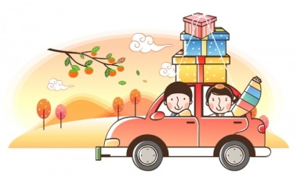
2019학년도
즐겁고 안전한 추석 보내기
고창고등학교
Notes:
안녕하십니까 황성초등학교 여러분.
9월 안전의 날을 맞이하여, 곧 다가올 추석명절, 안전사고방지를 위한 성묘길 안전한 야외 활동 수칙을 지금부터 알아보고자 합니다.

Slide 2
추석 생활 수칙
￭ 규칙적인 생활하기
￭ 외출 시 부모님께 허락 받기-어디에 가는지 부모님께 전하기
￭ 어른(친척)에게 바르게 인사하기
￭ 친구들과 반갑게 인사하기
￭ 전화 예절 지키기 – 고운말 사용
￭ 다른 사람에게 친절하고 배려하는 행동하기
￭ 용돈 절약하기, 저축하기
￭ 건전한 놀이하기
-pc방 금지, 폭력영상 및 음란물 금지

Slide 3
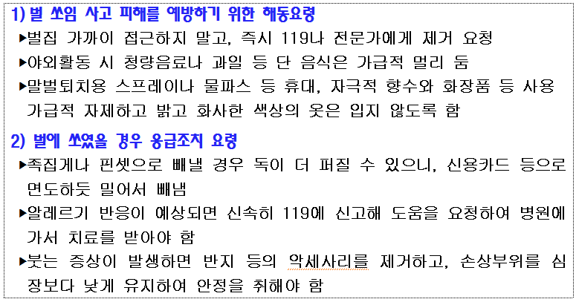
성묘길 안전한 야외활동
벌 쏘임

Slide 4
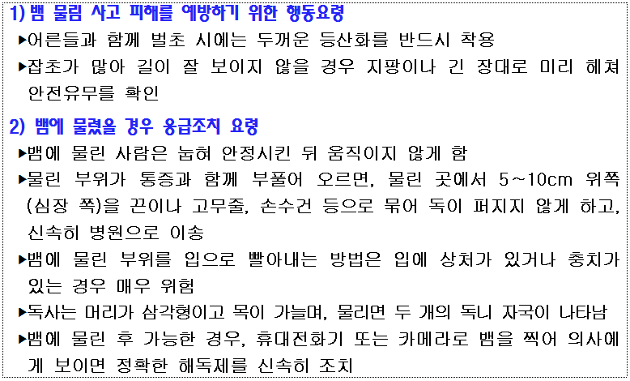
성묘길 안전한 야외활동
뱀 물림

Slide 5
성묘길 안전한 야외활동
멧돼지
관련 영상

Slide 6
전염병 안전 수칙
￭ 콜레라
최근 경남 거제 및 부산 지역에서 콜레라 발생
예방방법 : 30초 이상 손 씻기, 물 끓여먹기, 음식 익혀먹기
관련 영상
￭ 식중독
식중독 예방 3수칙 : 손 씻기, 익혀먹기, 끓여먹기
관련 영상

Slide 7
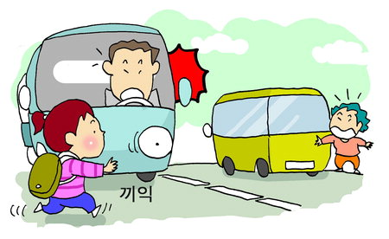
교통사고 예방 수칙
￭ 신호등을 잘 보고 건너고 좌우를 살핀다.
￭ 자동차 탑승 시 안전벨트를 반드시 착용한다.
￭ 주차장에서 자동차의 전진, 후진을 살피며 통행한다.
￭ 버스를 타고 내릴 때 안전수칙을 지킨다.
￭ 주.정차 된 차량 사이로 횡단 시
주위를 살핀다.

Slide 8
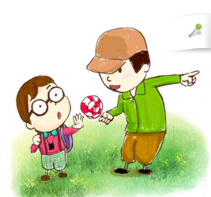
유괴/성폭력 예방 1
￭ 다른 사람이 자신의 몸을 함부로 만지면 싫다고 크게 이야기 싫어요~!! 하고 주위사람에게 도움을 요청한다.
￭ 모르는 사람에게 예의를 지키는 것 보다는 자신의 안전이
우선 이라는 생각을 가진다.
￭ 자신의 이름과 전화번호 등을 보이는 곳에
적지 않는다.(가방, 옷, 신발 등)
￭ 모르는 사람이 도움을 요청할 때는 주위에
있는 어른에게 말씀 드려 도움을 줄 수
있도록 한다.

Slide 9
유괴/성폭력 예방 2
￭ 집에 혼자 있을 때는 창문과 현관문을 잘 잠근다.
￭ 집에 혼자 있을 때는 누구도 집에 들이지 않는다.
￭ 남의 차에 함부로 타지 않는다.
￭ 위험에 처하면 사람이 많은 곳으로 도망간다.
￭ 엘리베이터를 탔는데 이상한 느낌이 들면 바로 내린다.
￭ 엘리베이터 안에서 나에게 이상한 행동을 하면 비상벨을 누르거나 소리를 지르고 저항한다.
(주변인 및 cctv에 알릴 수 있음)
￭ 인적이 드문 곳, 어두운 골목길로 다니지 않는다

Slide 10
가정폭력(아동학대) 신고
가정폭력(아동학대)를 당했거나 목격했다면
신고는 112
신고 후 15분이내 경찰 출동
신고자 비밀 보장
어려우면 선생님께 도움 청하기

Slide 11
학교폭력 예방
￭ 친구들과 사이 좋게 지내도록 노력합니다.
￭ 사소한 것도 학교폭력이 될 수 있습니다.
￭ 방학 기간에 집을 나갈 때는 부모님께 꼭 자신의 위치를 알리세요.
￭ 사이버 폭력(문자, 카카오톡 등)도 학교폭력입니다.
￭ 밤에 돌아다니지 않고 일찍 집에 들어갑니다.
￭ 학교폭력을 당했을 때는 주위의 도움을 받도록 하세요.
(다음 페이지 참고)
￭ 친구 집을 방문할 때는 친구 부모님의 허락 을 꼭 받고 방문하세요.
￭ 우리 집에 친구를 불러올 때는 꼭 부모님의 허락 을 받고 친구를 초대하세요.

Slide 12
학교폭력 신고
학교폭력 신고 및 상담 센터
-가장 먼저 부모님이나 담임선생님께 알리세요
전북지방경찰청 학교폭력 신고센터(117) 우리학교 학교폭력전담경찰관(○○○, 010-xxxx-xxxx) 학교폭력 문자신고(휴대전화_#0117) 인터넷 사이트 Dream(www.safe182.go.kr) 도란도란 홈페이지(www.dorandoran.go.kr) 학교폭력 SOS지원단(1588-9128), 여성긴급전화(1366) 등

Slide 13
즐거운 추석 보내세요

